Slide 1



一叶传承守廉心 实干笃行践初心
——沉浸式廉洁微党课

Slide 2




CONTENTS
目录
01
02
以茶为媒启新篇
以茶喻廉洁：江春霖与正确的政绩观
03
04
茶席思政-茶席方寸见大道
青春践行担使命
05
初心如磐向未来

Slide 3
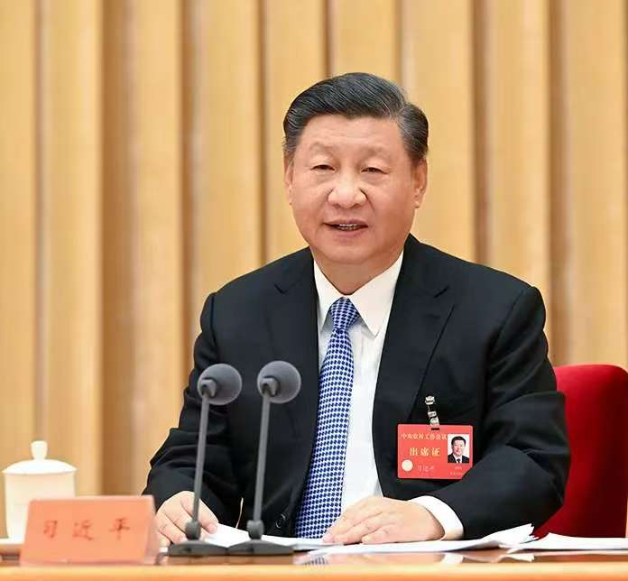
政绩观三问：时代之问与初心之答
三个根本问题
习近平总书记强调，要解决好政绩为谁而树、树什么样的政绩、靠什么树政绩这一根本问题，这是检验党员干部政治立场和党性修养的试金石。
规划实施保障
十五五规划开局之年，正确政绩观是确保规划实施不偏向、不走样的重要保障，必须坚持人民至上，按客观规律办事。

Slide 4

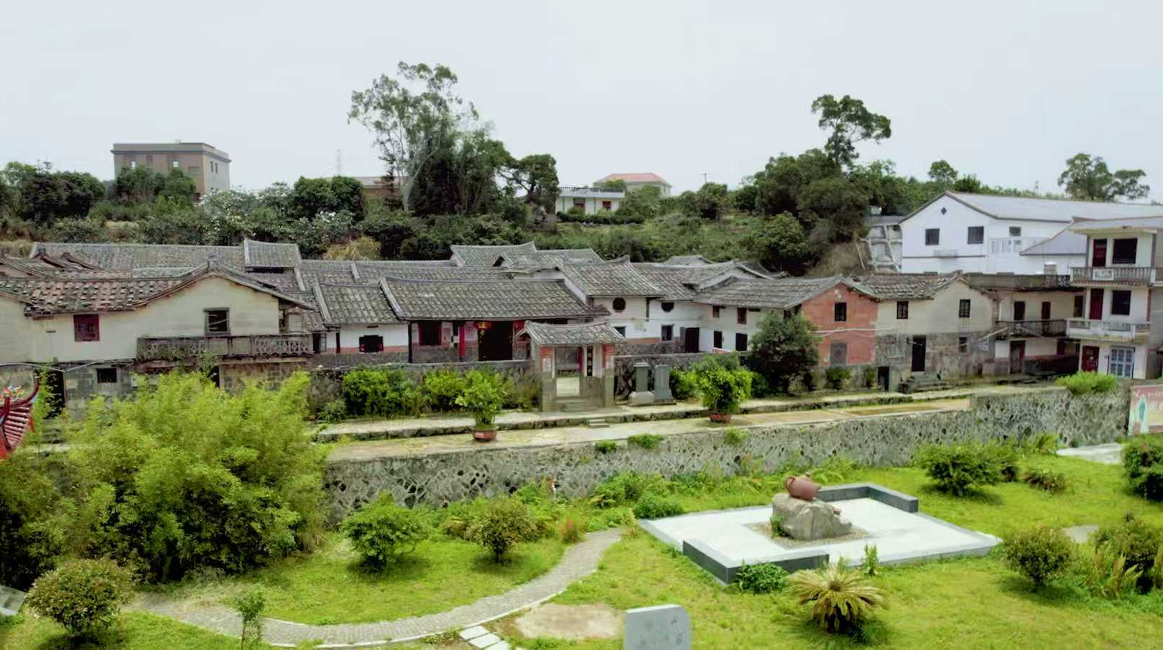
梅洋茶韵：千年贡茶的文化传承
梅洋茶是莆田市级非物质文化遗产，自唐代起即为贡茶，历经千年传承。清代廉吏江春霖辞官归隐梅洋后，此茶被赋予清廉茶之美誉，成为廉洁文化的生动载体，一片茶叶承载着中华优秀传统文化的深厚底蕴与茶道精神。

Slide 5
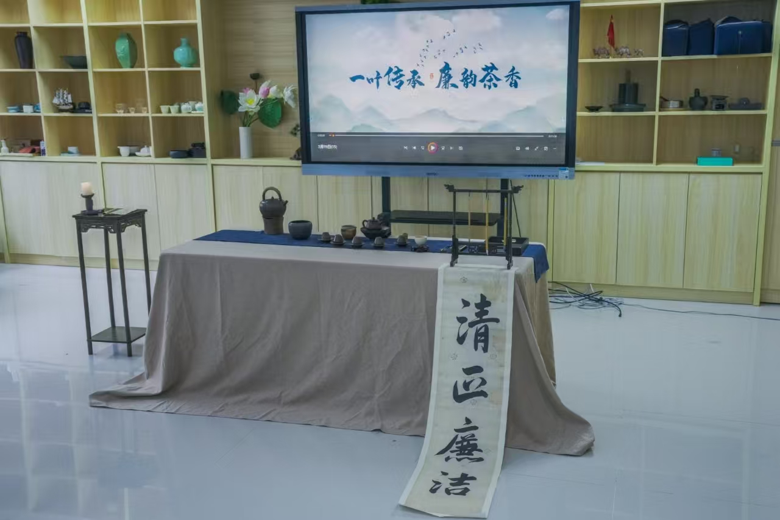
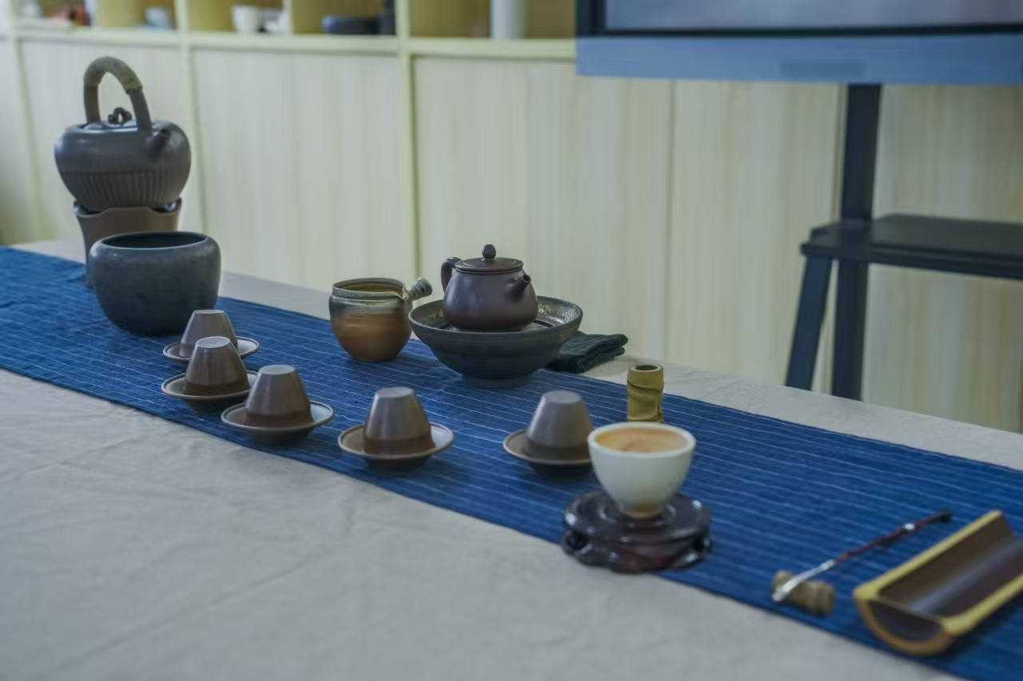
梅洋茶韵：千年贡茶的文化传承
以江春霖主题创作的
《一叶传承 廉韵茶香》创意茶席

Slide 6


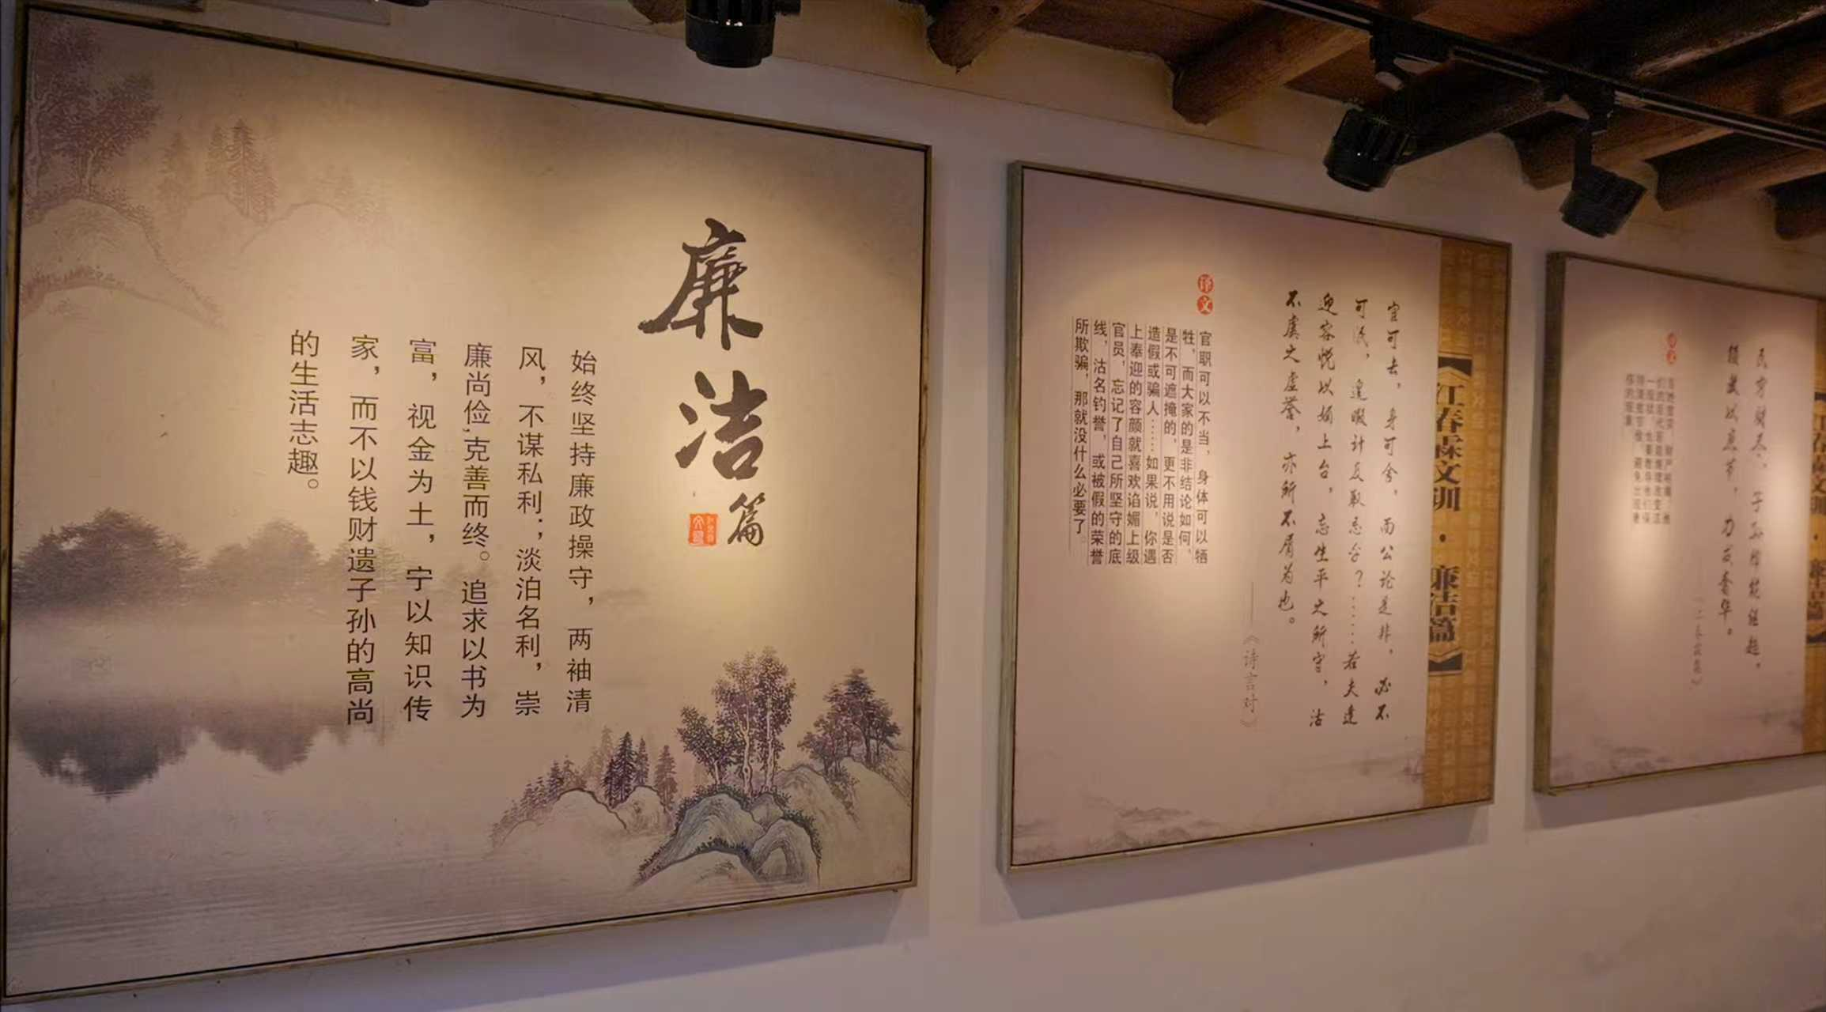
江春霖：铁骨御史的廉洁风骨
刚正不阿弹劾权贵
泼茶拒贿彰显气节
江春霖任监察御史期间，七次弹劾权贵，不畏强权，以铁骨铮铮捍卫正义。
面对十箱黄金贿赂，他当场泼茶拒之，以清茶明志，展现清正廉洁的崇高品格。
归隐造福乡里
政绩真谛启示
辞官归隐梅洋后，不修私宅、不谋私利，一心修桥筑塘、造福乡梓。
他用一生诠释：真正的政绩是为民实干，真正的风骨是清正廉洁。

Slide 7
茶道即政道
正确政绩观的四维解读
为民之茶
清廉之茶
务实之茶
长远之茶
茶水滋养众生，政绩必须服务于人民福祉，以人民为中心。
茶汤清澈透亮，政绩必须干干净净、经得起历史检验。
茶叶历经炒制烘焙，政绩需要真抓实干、脚踏实地。
茶树扎根沃土生生不息，政绩应当立足当下、惠及后代。

Slide 8
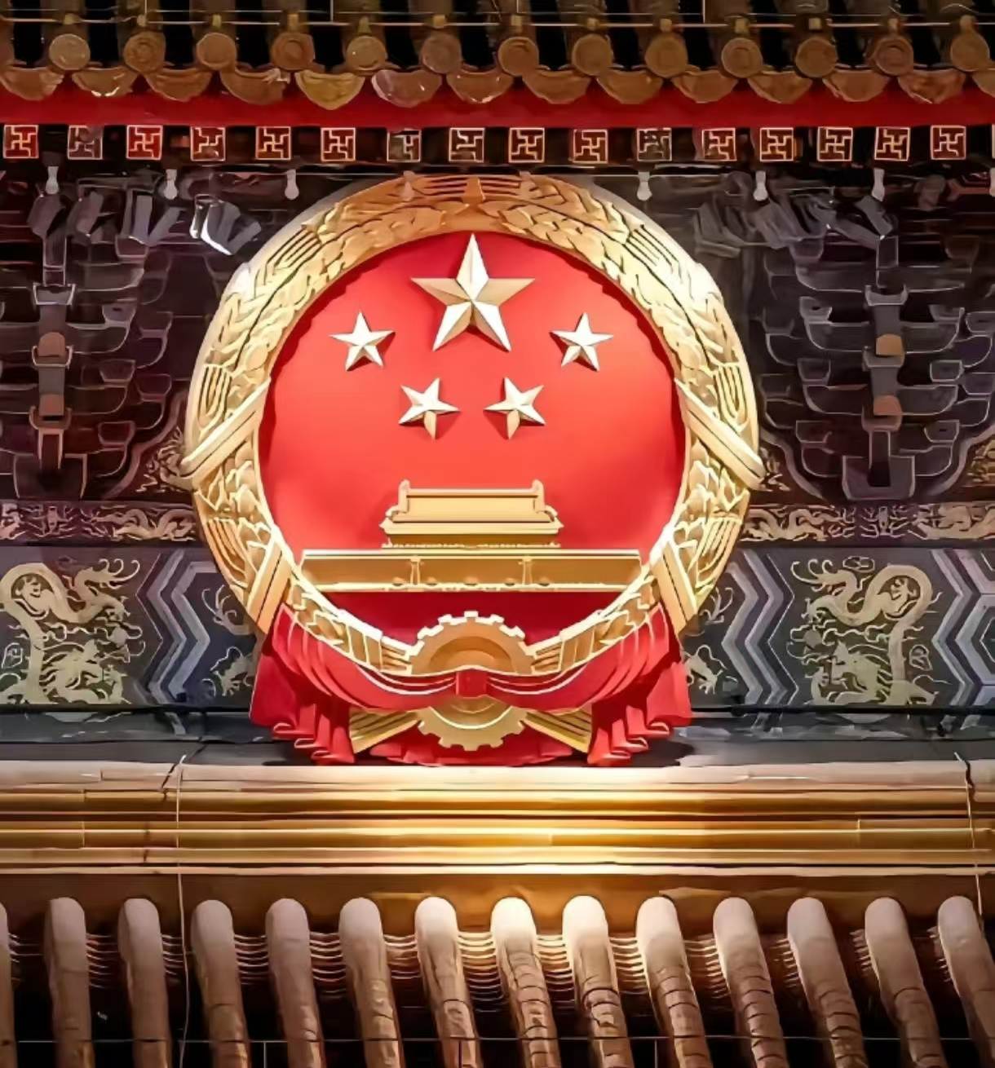
十五五规划：新时代的使命召唤
规划战略部署
政绩观关键作用
十五五规划纲要对高质量发展、文化传承、民生福祉、绿色发展作出全面部署，强调坚持人民至上，把为民造福作为最大政绩。
规划从制定到实施系于政绩观这一根本，最终成效取决于是否坚守初心、坚持为民、从实际出发，青年党员必须以正确政绩观指引成长。

Slide 9
为民政绩：专业服务赋能乡村振兴
专业特长发挥
文化传承创新
工艺美术专业党员应发挥设计优势，服务非遗活化与乡村振兴。
参与梅洋茶等非遗项目保护传承与创新设计，转化文化资源为发展动能。
群众评判标准
业绩好不好由群众评判，多做得人心、暖人心、稳人心的事。

Slide 10
清廉政绩：扣好人生第一粒扣子
01
02
03
青年关键阶段
知敬畏守底线
清廉品格追求
青年时期是价值观形成的关键阶段，必须从一开始就扣好廉洁从政的第一粒扣子。
学习江春霖泼茶拒贿精神，知敬畏、存戒惧、守底线，自觉抵制各种诱惑。
清廉不仅是不贪不腐，更是精神境界和人格追求，以清正廉洁赢得信任。

Slide 11



清茶问今古：以廉修身以实建功
茶香廉韵升华
一杯清茶问今古，两袖清风为苍生。梅洋茶先苦后甘，正如廉洁之路历经磨砺方得始终；江春霖铁骨留香，正是正确政绩观最生动的榜样。
青春使命号召
以习近平新时代中国特色社会主义思想为指引，以廉修身、以实建功、以艺载道，把正确政绩观融入学习实践，在落实十五五规划、传承中华优秀传统文化的征程上书写无愧于时代的青春答卷。

Slide 12
一叶传承守廉心 实干笃行践初心
感谢大家观看

